Slide 1


Evaluation des IHM
Supervisé par :
- Mme Catherine Recanati
Réaliser par :
- Hicham MAHROUG
Formation: Master 2 EID
28/02/2020
1

Slide 2
Plan
Introduction
Définitions
Méthodes d’évaluation
Activités des utilisateurs
Critères ergonomiques
Conclusion
2

Slide 3
Introduction
L’évaluation est une phase primordiale dans la boucle de conception des IHM. Elle permet de vérifier et valider un système interactif.
Un système est dit vérifié s’il correspond aux spécifications issues de l’analyse des besoins.
Un système est dit validé s’il correspond aux besoins tout en respectant les contraintes du domaine d’application
3

Slide 4
Définition
Évaluer une IHM : veut dire évaluer la fiabilité, qualité technique, utilisabilité, utilité et l’usages.
Évaluer quand ?
  En cours de la conception
  En cours de la réalisation
  En cours de la diffusion
  Avant un achat
4

Slide 5

Définition
Modèle de
référence
Comparaison
Système à évaluer
5

Slide 6
Méthodes d’évaluation
Expériences contrôlés
Expériences quasi contrôlé
Etude d’utilisabilité
6

Slide 7

Expériences contrôlés
expériences dites « contrôlées » s’inspire directement des expérimentations menées dans le monde médical pour mesurer l’efficacité d’un médicament.
Cette méthode consiste à répartir de manière aléatoire les individus dans deux groupes afin de mesurer l’effet causal du dispositif étudié
7

Slide 8
Expériences quasi contrôlées
expériences dites «quasi contrôlées » est une expérience contrôlée mais en situation réelle.
son problème c’est qu’on ne contrôle pas tout ces facteurs .
8

Slide 9
Etude d’utilisabilitée
L’étude d’utilisabilitée est la méthode la plus efficace pour évaluer un logiciel. Le test consiste à observer directement l’utilisateur en train de se servir de l’application ou du logiciel. Il permet d’identifier concrètement les problèmes. L’utilisabilitée peut être mesurée en calculant la performance de l’utilisateur.
Avantages :
Le test permet d’observer l’utilisateur dans un contexte réel d’utilisation.
Les problèmes identifiés sont ceux que l’utilisateur rencontre lorsqu’il se sert du logiciel.
Les problèmes sont identifiés objectivement par des difficultés freinant l’utilisateur dans sa tâche.
Des mesures peuvent être effectuées pendant le test.
Inconvénients :
Le test peut difficilement couvrir l’ensemble des fonctionnalités du logiciel.
9

Slide 10
Interview évaluation experte
Lien : https://www.youtube.com/watch?v=-1LtpJPjL-g
10

Slide 11
Activités des utilisateurs
Expériences / Test / validation
11

Slide 12
Exemple des activités des utilisateurs
Lien : https://www.youtube.com/watch?v=WDKRjljFg8Q
12

Slide 13
Critères ergonomiques
Meinadier
Nielsen
Shneiderman
Bastien et Scapin
Coutaz
Ravdenet Johnson
13

Slide 14



Meinadier
Mauvaise IHM
Confusion
Frustration
Panique
Stresse
ennui
14

Slide 15
Nielsen 10 heuristiques
proposer des dialogues simples, naturels et minimum
parler le langage de l’utilisateur
minimiser la charge de mémoire de l’utilisateur
être cohérent (sans contradiction), respecter les standards
refléter le monde réel
fournir un retour à l’utilisateur
permettre une personnalisation par les utilisateurs expérimentés
prévenir les erreurs
aider l’utilisateur à reconnaître, diagnostiquer et réparer les erreurs
rendre accessible aide et documentation
15

Slide 16
Shneiderman
temps d’apprentissage
vitesse d’exécution des tâches par le couple homme/machine
taux d’erreurs et facilité de leur récupération
rétention de l’apprentissage dans le temps
satisfaction subjective des utilisateurs
16

Slide 17
Coutaz
lutter pour la cohérence
lutter pour la concision
réduire la charge cognitive
mettre le contrôle entre les mains de l’utilisateur
souplesse d’utilisation
structurer le dialogue
prédire les erreurs
17

Slide 18
Bastien et Scapin
guidage
charge de travail
contrôle explicite
adaptabilité
gestion des erreurs
homogénéité/cohérence
signifiance des codes et dénominations
compatibilité
18

Slide 19
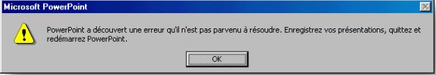
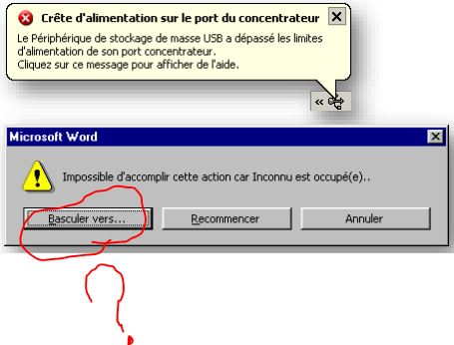
Exemple
messages informatifs, constructifs, compréhensibles, amicaux, montrant la cause et la solution
Éviter les messages
non fini
19

Slide 20
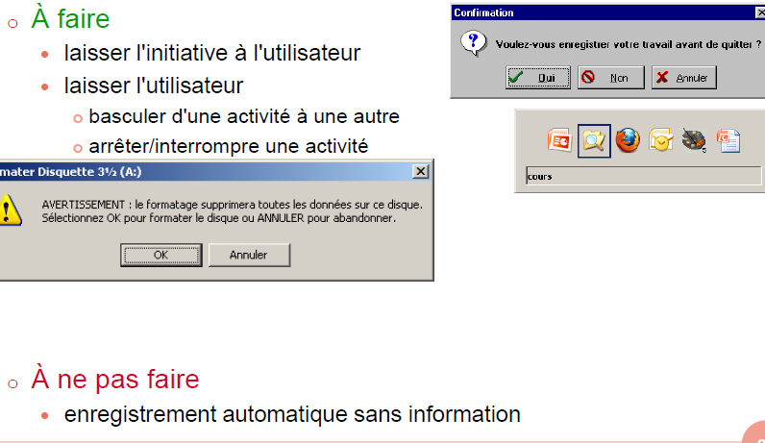
Exemple
Guidage, feedback immédiat
20

Slide 21
Conclusion
But de l’évalution des IHM
VERIFIER la Qualité ergonomique !
Pour ceci :
Faire des test d’utilisabilitée pour vérifier la qualité ergonomique et donc voir si l’interface est adaptés.
Evaluer sur des utilisateurs visés et taches pour lesquelles il a été développé.
Ou bien, on utilise des connaissances ! (critères d’évaluation ergonomiques et heuristiques)
21

Slide 22
Webographie
Lien 1 : https://www.youtube.com/watch?v=-1LtpJPjL-g
Lien 2 : https://www.youtube.com/watch?v=WDKRjljFg8Q
22

Slide 23

23

